Slide 1
홈가든 시즌 3 컬렉션 보상

Slide 2
갤럭시 컬렉션 보상

Slide 3
갤럭시 작물 컬렉션 보상 조건
홀로그램 컬렉션을 완성 했을 때.
스페셜이든 스페셜이 아니든 상관 없이 홀로그램 작물 12종을 모은 유저에게 보상을 지급 한다.
마지막 12번째 작물을 컬렉션에 등록 했을 때 우편함을 통해서 지급.
기존 판도라 씨앗 지급과 유사한 방식으로 지급.
이미 지급 받은 유저의 경우 보상이 완성되는 시기에 일괄로 지급하도록 한다.

Slide 4
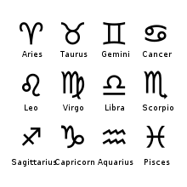
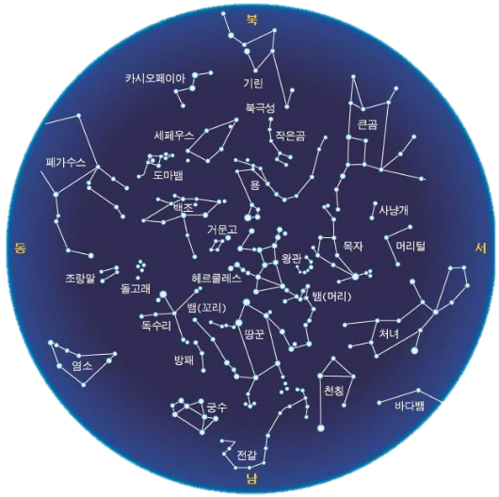
보상 - 13월의 스페셜 홀로그램 카드 작물
13월 탄생석 “판도라”와 같이 13월의 스페셜 홀로그램 카드 작물 씨앗을 지급한다.
13월 스페셜 홀로그램 갤럭시 작물은 아래와 같이 큰 구에 각 12개의 황도 12궁 별자리가 박혀 빛나고 있고 각 별자리 앞에 각 별자리를 나타내는 별자리 표식이 나와서 빛나고 있다.
큰 구 중앙에는 별 모양 이펙트가 빛나고 있다.
별자리가 박혀 있는 큰 원도 돌아가며 큰 원이 돌아감에 따라 원에 박혀 있는 별자리, 그리고 별자리 표식도 같이 돌아간다.
양 자리
소 자리
쌍둥이 자리
게 자리
사자 자리
처녀자리
천칭 자리
전갈자리
자전하고 있는 원 안에 위와 같이 황도 12궁 별자리가 들어 있고
원 주위로 황도 12 궁 표식이 떠있다.
또한 원 중앙에 별이 떠 있다.
궁수 자리
염소 자리
물병 자리
물고기 자리

Slide 5
보상 - 13월의 스페셜 홀로그램 카드 작물
유저는 구 표면을 보는 것이 아닌 구 내부에 들어 있는 별자리를 보는 형태이며 유저가 해당 작물을 보는 위치에 따라 서로 다른 별자리가 보인다.
구 내부에 있는 별자리를 보며
보는 위치에 따라 서로 다른 별자리를 보게 된다.

Slide 6
블루오션 컬렉션 보상

Slide 7
블루오션 작물 컬렉션 보상 조건
블루오션 컬렉션을 완성 했을 때.
블루오션 작물 12종을 모두 모은 유저에게 보상을 지급 한다.
마지막 12번째 작물을 컬렉션에 등록 했을 때 우편함을 통해서 지급.
기존 판도라 씨앗 지급과 유사.
이미 지급 받은 유저의 경우 보상이 완성되는 시기에 일괄로 지급하도록 한다.

Slide 8
보상 – 아웃도어 무료 쿠폰
아웃도어 아이템을 무료로 구매할 수 있는 쿠폰

Slide 9
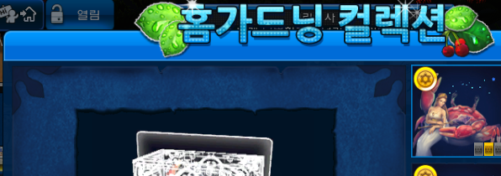


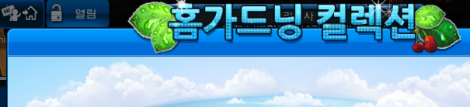
컬렉션 보상 UI
갤럭시 작물 컬렉션 페이지와 블루오션 작물 컬렉션 페이지의 좌측 상단에 아래와 같이 트로피 모양의 UI가 생긴다.
아직 해당 페이지의 작물 컬렉션을 모두 모으지 못한 유저에게는 하단 왼쪽 예시와 같이 빈 트로피 아이콘이 표시된다.
해당 페이지의 작물 컬렉션을 모두 모은 유저에게는 하단 오른쪽 예시와 같이 채워진 트로피 아이콘이 생긴다.
갤럭시/블루오션 컬렉션 미 완성 시
갤럭시/블루오션 컬렉션 완성 시

Slide 10
컬렉션 보상 UI
컬렉션 완성여부는 갤럭시 작물 컬렉션의 경우 갤럭시 작물 시즌 1과 시즌 2를, 블루오션 작물의 경우 블루오션 작물과 블루오션 몬스터 작물을 구분한다. 때문에 만약 갤럭시 작물 시즌 2 컬렉션을 모두 완성해도 갤럭시 작물 시즌 1 컬렉션을 완성하지 않으면 해당 유저는 갤럭시 작물 시즌 2 컬렉션 완성 보상만 받고 갤럭시 작물 시즌1 컬렉션 완성 보상은 받지 못한다. 또한 갤럭시 작물 시즌 2 컬렉션 완성 아이콘만 활성화되고 갤럭시 작물 시즌 1 컬렉션 완성 아이콘은 활성화 되지 않는다.
갤럭시 작물 시즌 1, 갤럭시 작물 시즌 2, 블루오션, 블루오션 몬스터 작물 컬렉션 각각의 페이지를 열 때마다 컬렉션 완성 트로피 아이콘이 갱신된다.

